Slide 1
Ада́м Міцке́вич (пол. Adam Mickiewicz; біл. Адам Міцкевіч; лит. Adomas Bernardas Mickevičius'; *24 грудня 1798 — †26 листопада1855) — один із найвидатніших польських поетів, засновник польського романтизму, діяч національно-визвольного руху. Засновник польської романтичної драми і вдома, і в Західній Європі порівнюється з Байроном та Ґете. Під час свого життя уПарижі був професором Слов'янської літератури в Колеж де Франс. В основному відомий як автор поетичної новели «Дзяди»(пол.Dziady) та національного епосу «Пан Тадеуш» (пол. Pan Tadeusz), який вважають останнім великим епосом шляхетної культуриРечі Посполитої.

Slide 2
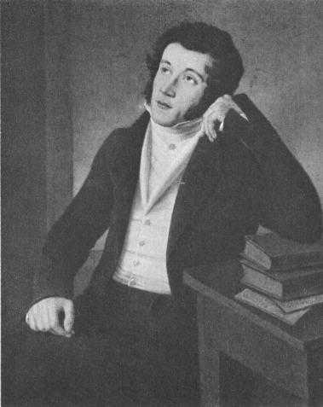
Адам Міцкевич

Slide 3
Біографія
Литовська народна пісня записана Адамом Міцкевичем Народився на хуторі Заоссє, біля Новогрудка, нині Білорусь, в сім'ї адвоката та збіднілого білоруського [шляхтич]а Миколи Міцкевича. Мати поета походила з сім'ї вихрещених євреїв-франкістів ^{[1][2]}.
Рано втративши батька, Адам Міцкевич з раннього дитинства привчався до самостійного життя. У 1815 році був зачислений «казеннокоштним» студентом Віленського університету. У 1822 і 1823 році за допомогою близьких друзів Міцкевич у Вільно видає два невеликих томики «Поезій».
За організацію та участь у підпільних товариствах у 1824 р. був висланий у віддалені губернії Польщі, а згодом у листопаді прибув до Петербурга, звідки потрапив у Одесу, де працював вчителем у Рішельєвському ліцеї. В Україні він перебував понад дев'ять місяців, постійно цікавлячись суспільним і культурним життям, фольклором та історією. Тут було написано більшість його сонетів, в тому числі «Кримських», балади «Воєвода» і «Дозор».

Slide 4
У 1825 р. при переїзді на роботу в Москву у Харкові познайомився з відомим письменником Петром Гулаком-Артемовським, внаслідок чого вийшла балада «Пані Твардовська» українською мовою. У Москві Адам Міцкевич посів посаду чиновника канцелярії генерал-губернатора. Восени 1826 р. поет знайомиться з членами журналу «Московскій телеграфъ», поетами і письменниками.
Найяскравішим було знайомство з видатним російським поетом Олександром Пушкіним. Після переїзду Міцкевича у квітні 1828 р. до Петербурга вони з Пушкіним стають найкращими друзями, ходять на літературні вечори, діляться враженнями про прочитані твори. Міцкевич перекладає вірші Пушкіна польською мовою. У журналах і альманахах в період 1826—1830 роках друкувалися твори Міцкевича: балади, «Сонети», «Фарис», «Конрад Валлендор», «Дзяди». Епіграфом до циклу «Кримських сонетів» стали слова Гете: «Хто хоче зрозуміти поета, повинен поїхати в його країну».

Slide 5
В еміграції
За поему «Конрад Валленрод» Міцкевича знову починають переслідувати. Він врятувався виїздом за кордон у травні 1829 року. Ця подія була фатальною в його житті: після цього поет вже ніколи не міг повернутися до Литви та Польщі. У 1840—1842 читає курс слов'янської літератури в Коллеж де Франс у Парижі. Там була видана поема «Пан Тадеуш» (1834). Останні роки життя Адам Міцкевич провів у великій скруті. Тільки у 1852 році йому вдалося знайти роботу бібліотекаря книгозбірні Арсенал в Парижі. У квітні1855 року померла його дружина, залишивши сиротами трьох дітей, а 26 листопада того ж року раптово помирає від холери і сам поет у далекому Константинополі в помешканні Михайла Чайковського. Його тіло перевезли до Парижа, а через 40 років перепоховали у Вавельських підземеллях у Кракові.

Slide 6
У 1822 році був виданий перший том творів поета, до якого увійшли його балади та романси. Ідеї та теми, започатковані в баладах, Міцкевич розвинув згодом у своїх великих творах цього періоду: у поемах "Гражина" і "Дзяди" (2 і 4 частини), що увійшли до другого тому його творів. Патріотичний сюжет балади "Світязь" - про подвиг народу, що загинув, але не піддався ворогові,- перегукується із сюжетом поеми "Гражина", у якій описана героїчна боротьба литовського народу проти хрестоносців. В основу сюжету поеми "Гражина" покладений реальний епізод з історії Литви початку XV століття. (Князь Новогрудка Литавор замислив зрадити литовського князя Вітольда через те, що той не хотів йому повернути місто Ліду, посаг його дружини Гражини. Вона бере зброю Литавора й стає до бою проти тевтонських лицарів, під час котрого гине. Литавор мстить за неї, убиває командора й спокутує свою провину, сходячи на багаття разом зі своєю дружиною.) Історичний сюжет під пером Міцкевича набуває романтичного забарвлення. Він яскраво, пристрасно оспівав подвиг відважної героїні. Організацію, до котрої належав Міцкевич, викрили царські шпигуни та їхні польські посіпаки. "Філоматів" і близьких до них "філаретів" у 1823 році заарештували, запроторили до в'язниці, а восени 1824 року засудили до різного ступеня покарань. Міцкевича не вислали до Сибіру, не спровадили до війська - йому було наказано вирушити до Петербурга.

Slide 7
Перший віршований збірник Міцкевича ("Поезія", т. 1, 1822) став маніфестом романтичного напрямку в польській літературі. Дo 2-го тому "Поезії" (1823) увійшла романтична поема "Гражина", що поклала початок жанру т.зв. польської "поетичної повісті"; написана на сюжет з історії Литви, вона утверджувала подвиг і самопожертву героїчної особистості. До другого тому поезії Міцкевича також були включені 2 і 4 частини драматичної поеми "Дзяди". Перша частина поеми залишилася незавершеною, третя частина з'явилася через десять років і мала самостійний характер.Прототипом Адольфа из III части «Дзядов» був товариш автора поет Адольф Янушкевич . У передмові до другої частини Міцкевич пояснює назву поеми: "Дзяди - це назва урочистого обряду, що його донині практикує простий люд у багатьох місцевостях Литви, Пруссії, Курляндії в пам'ять "дзядів", тобто померлих предків". Міцкевича полонила в цьому старовинному обряді не лише романтична таємничість, особлива роль долі у земних справах людей. В перших частинах "Дзядів" вже помітна соціальна схема, яка надалі буде основною в творчості Міцкевича

Slide 8
Міцкевич і українська культура
Творчість Адама Міцкевича відома в Україні з 20-30-х років XIX століття завдяки перекладам і переспівам П. Гулака-Артемовського, Л. Боровиковського, О. Шпигоцького. Поезією Адама Міцкевича захоплювався Тарас Григорович Шевченко. Згодом його твори переклалиІван Франко, Леся Українка, Максим Рильський, Микола Бажан, Андрій Малишко та Іван Драч. Переклад архітвору Міцкевича, великої епічної поеми «Пан Тадеуш», який здійснював М. Рильський від середини 1920-х до початку 1960-х рр., одноголосно визнаний фахівцями за найкращу інтерпретацію поеми іншою мовою.

Slide 9
Походження
Хоча Адам Міцкевич і вважається польським поетом, бо всі його твори написані польською мовою, однак його походження й досі точно не встановлено. Деякі автори описують його як «польсько-литовського» поета, інші ж через місце народження, освіту та дитинство вважають його білорусом.

Slide 10
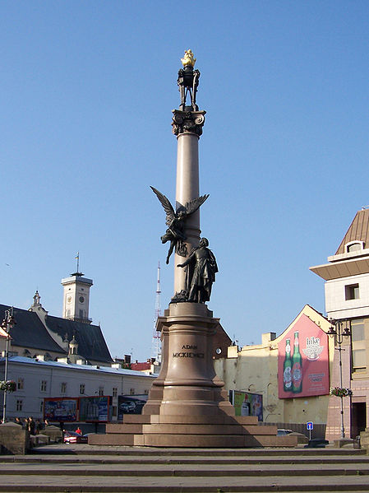
Пам*ятник Адаму Міцкевичу у Львові

Slide 11
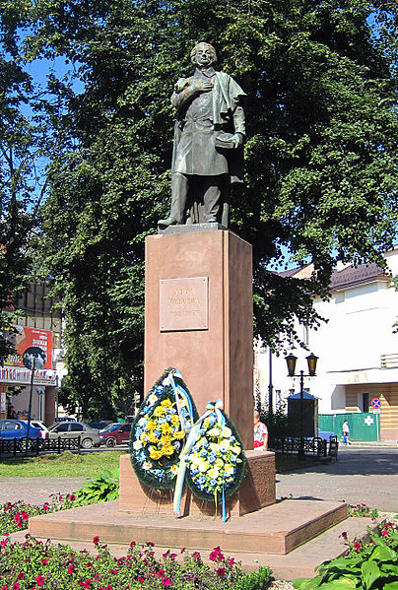
Пам*ятник Адаму Міцкевичу у Івано-Франківську

Slide 12
Пам*ять про Адама Міцкевича:
На честь Міцкевича названий кратер на Меркурії.
В СРСР і Білорусії
Були випущені поштові марки, присвячені Міцкевичу.
В Новогрудку відкрито будинок-музей Адама Міцкевича.

Slide 13
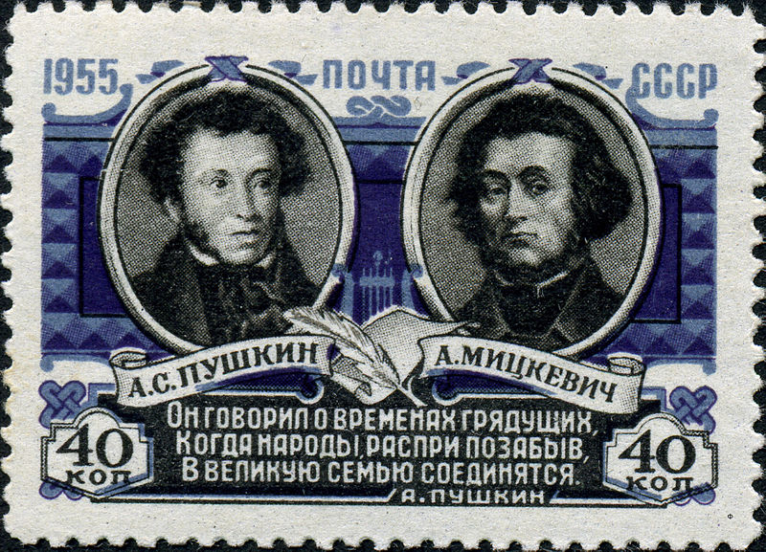

Марки з зображенням Адама Міцкевича:

